Slide 1
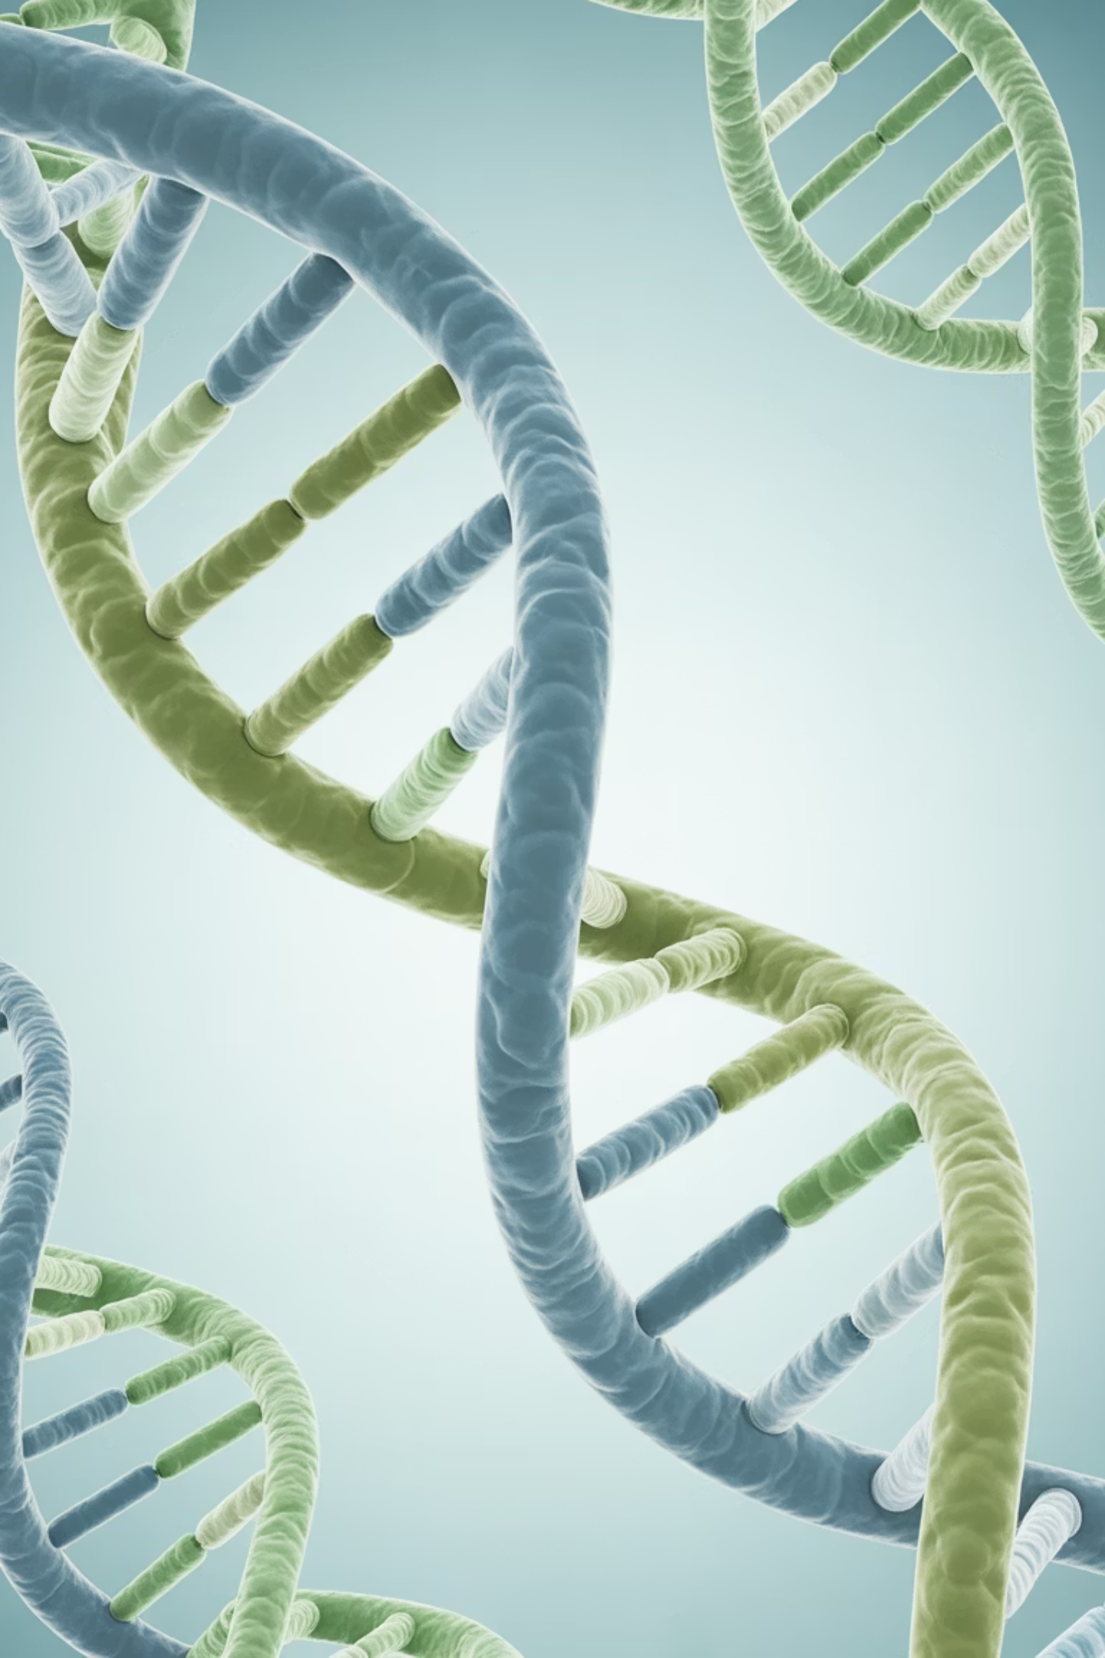
ARN — Acidul Ribonucleic
Proiect chimie · Clasa a XI-a
Prezentat de:
An școlar
Csucs David · Danci Daniel · Sărmașag Kevin
2025–2026

Slide 2
Introducere & Cuprins
ARN (acidul ribonucleic) este o moleculă esențială pentru viață. Ea transmite informația genetică din ADN și coordonează sinteza proteinelor în fiecare celulă.
01
Ce este ARN?
Fără ARN, celulele nu ar putea fabrica proteinele necesare supraviețuirii.
02
Structura ARN
03
Tipuri de ARN
04
ARNm, ARNt, ARNr
05
Aplicații & Curiozități

Slide 3
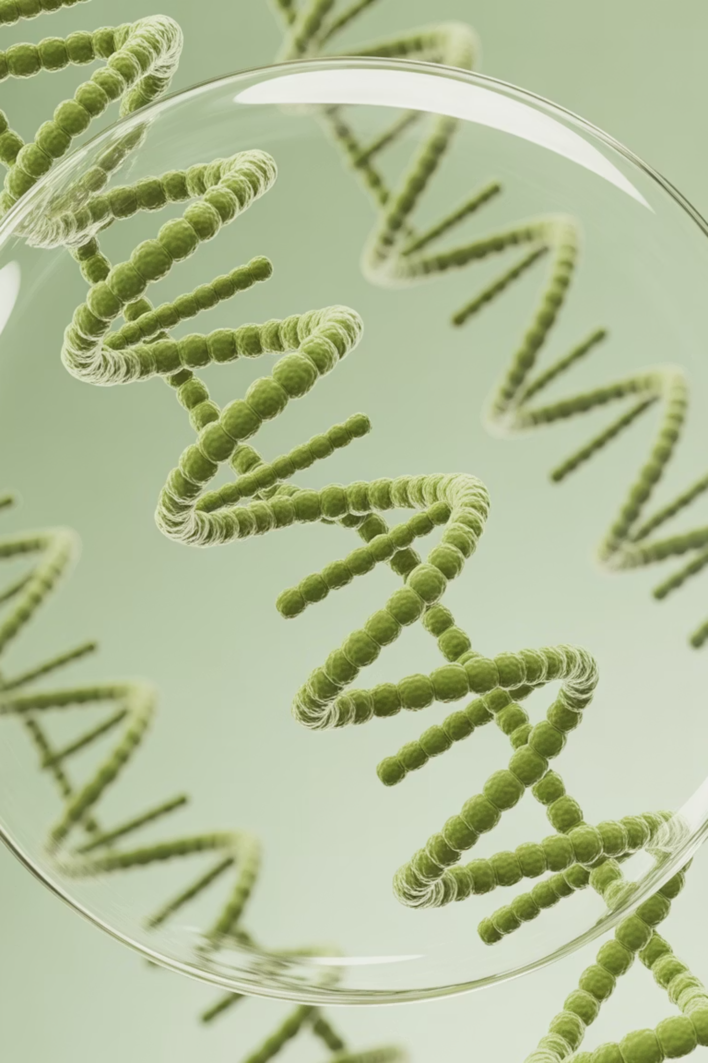
Ce Este ARN?
Definiție
ADN → ARN
ARN este o moleculă formată din nucleotide, care are de obicei un singur lanț și se formează în nucleul celular folosind ADN-ul ca model.
Transcriere
ARN → Proteină
Rol general
Translație
Transmite informația genetică
Participă la sinteza proteinelor
Reglează expresia genelor

Slide 4
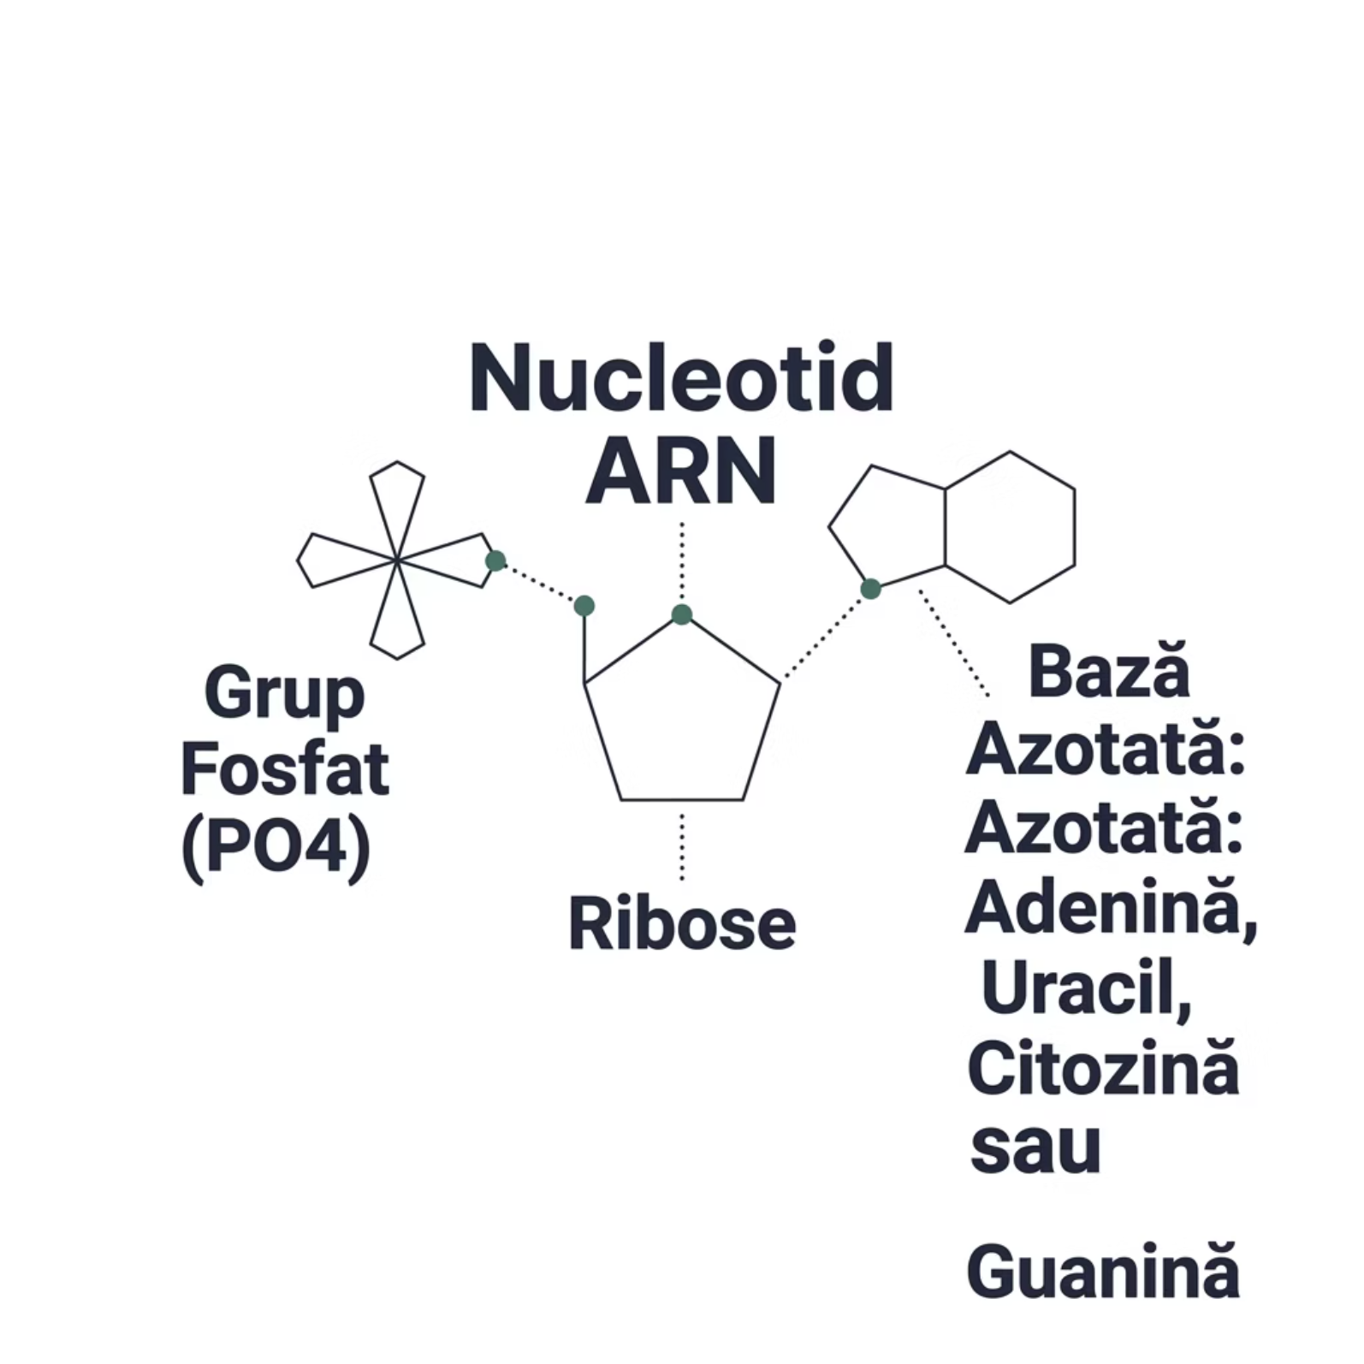


Structura ARN
Componentele unui nucleotid ARN
🧪 Riboză
⚗️ Fosfat
Zahăr cu 5 atomi de C
PO_4^{3-}
🔬 Baze azotate
A, U, C, G
⚠️ Diferența față de ADN: ARN conține Uracil (U) în loc de Timină (T), și riboză în loc de dezoxiriboză.

Slide 5
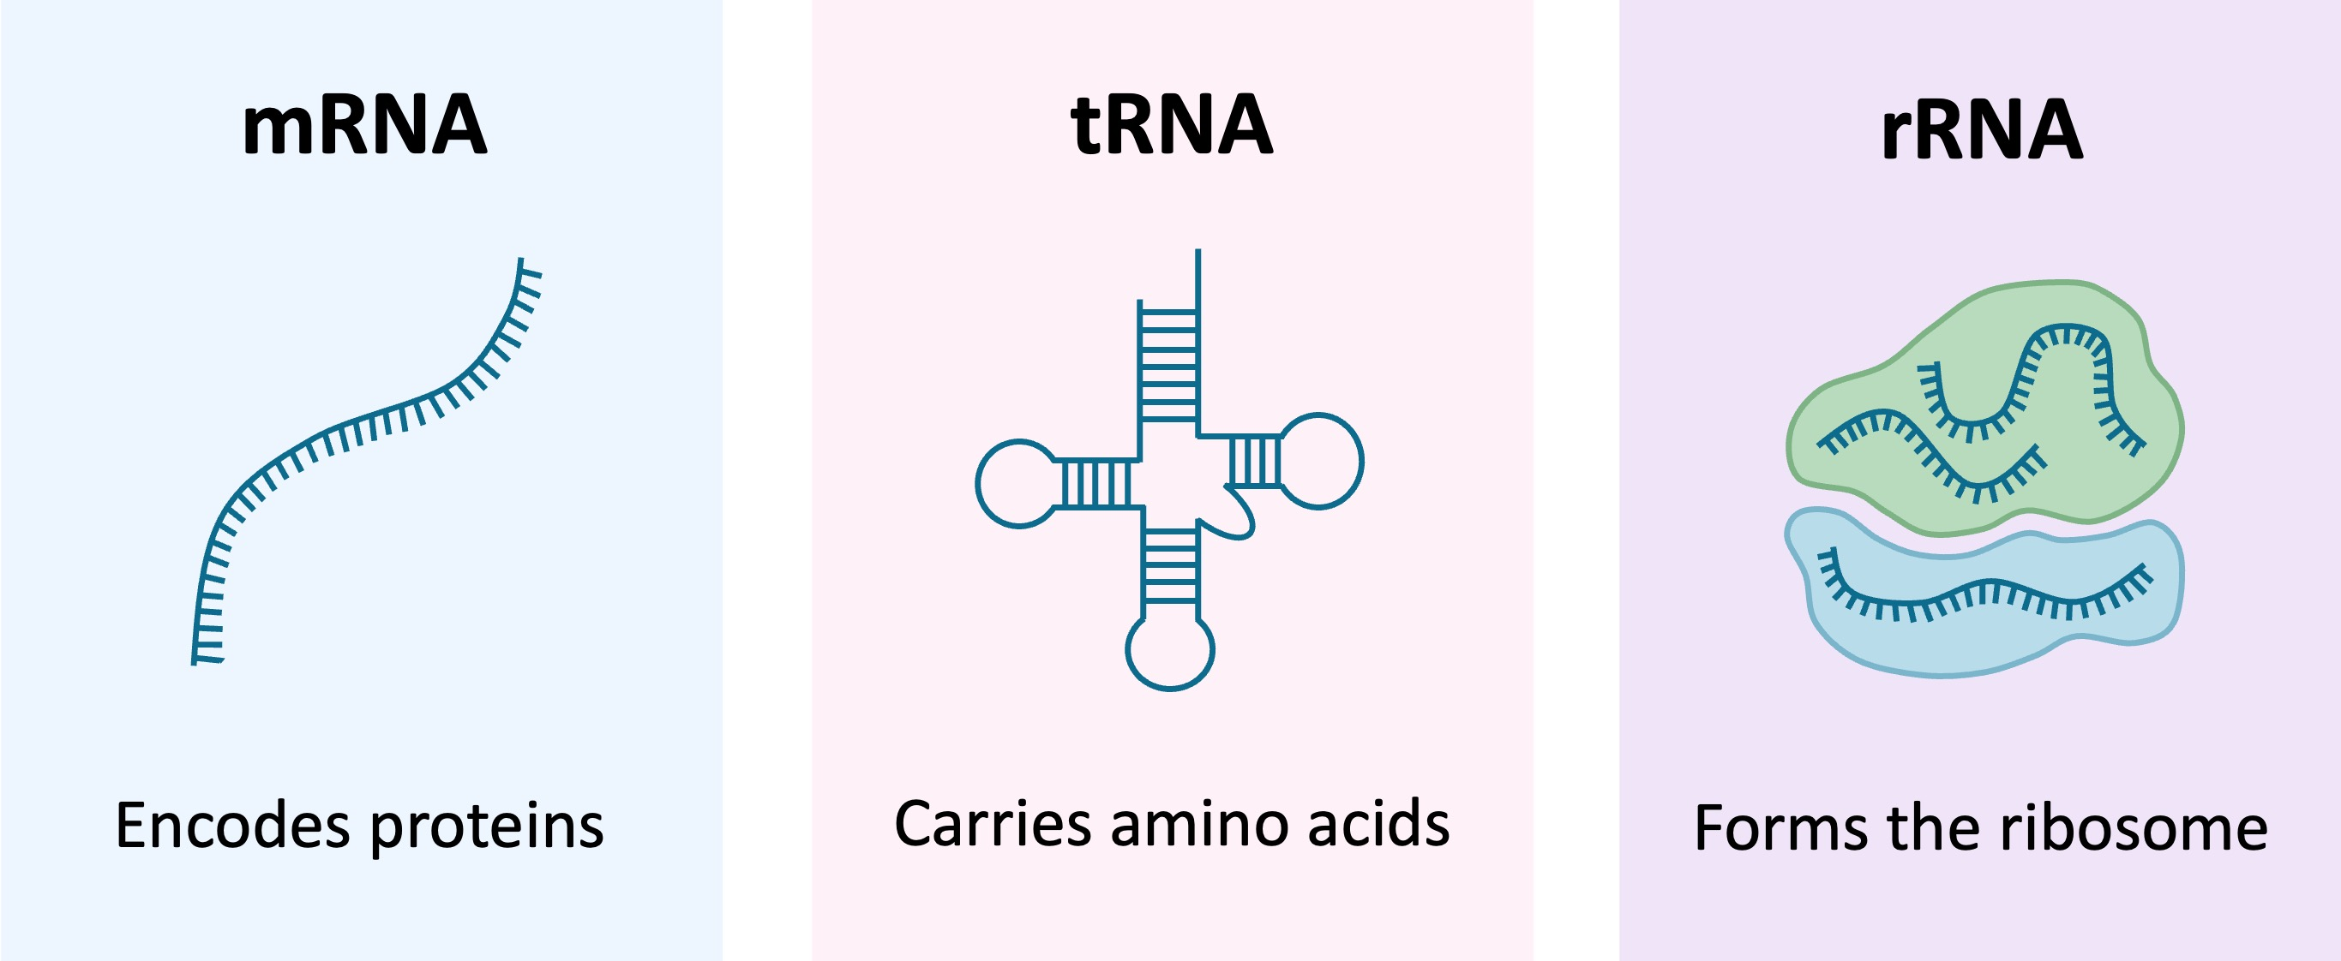
Tipuri de ARN
ARNm — Mesager
ARNt — Transfer
ARNr — Ribozomal
Transportă informația genetică din nucleu spre ribozomi.
Aduce aminoacizii necesari la ribozom în timpul sintezei proteinelor.
Formează structura ribozomilor și catalizează legarea aminoacizilor.

Slide 6
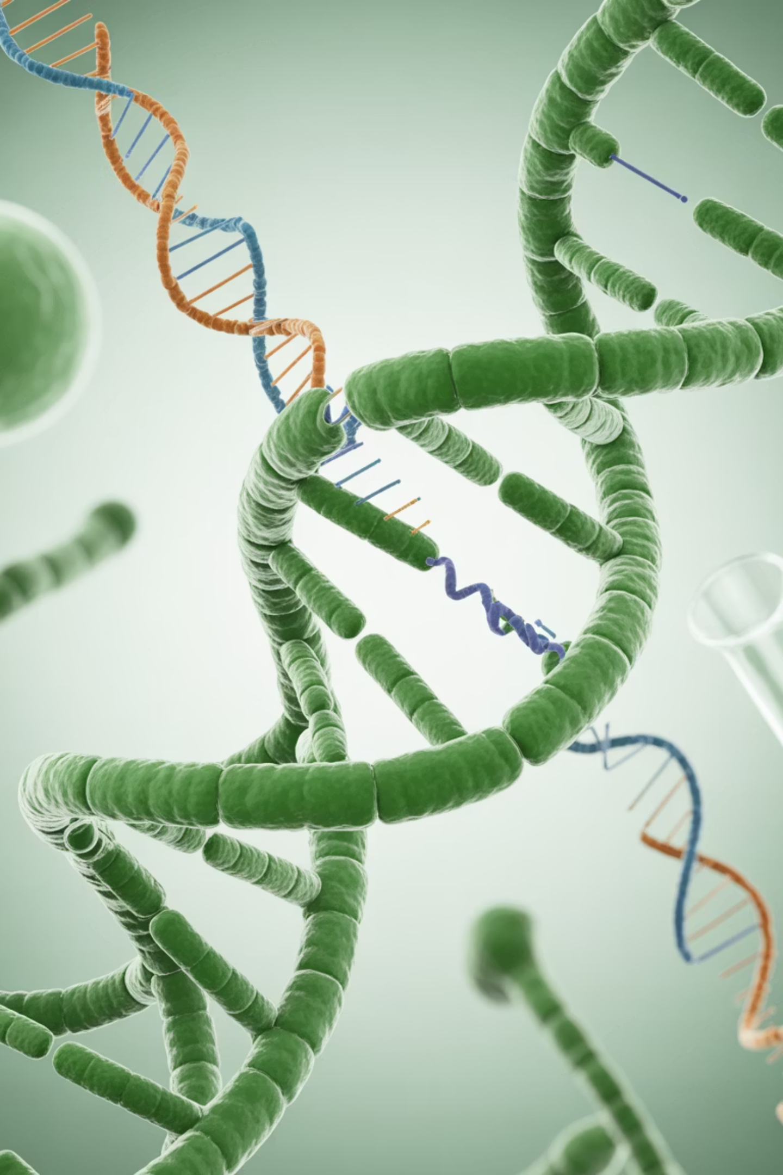
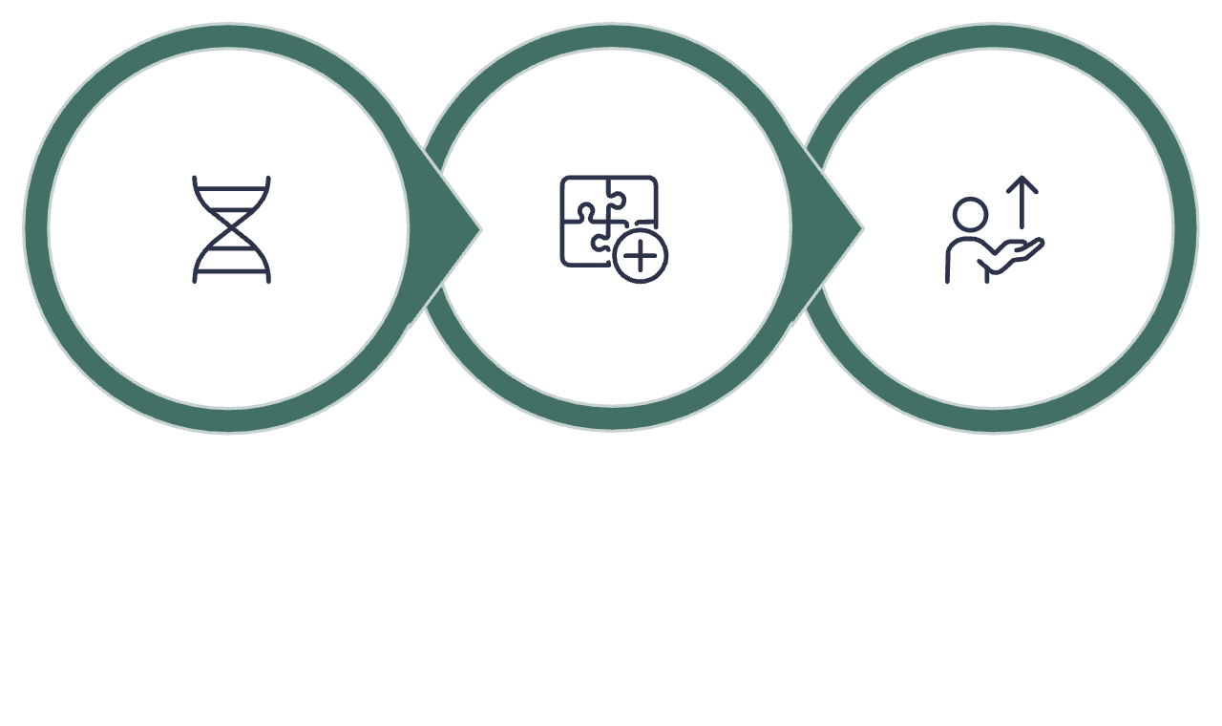



ARNm — ARN Mesager
Rol principal
Codon
ARNm copiază instrucțiunile din ADN și le transportă la ribozomi pentru fabricarea proteinelor.
Secvență de 3 baze pe ARNm ce codifică un aminoacid
Procesul de transcriere
Exemplu
AUG = codonul de start (Met)
Direcție
Inițiere
Alungire
Terminare
Sintetizat în direcția 5' → 3'

Slide 7
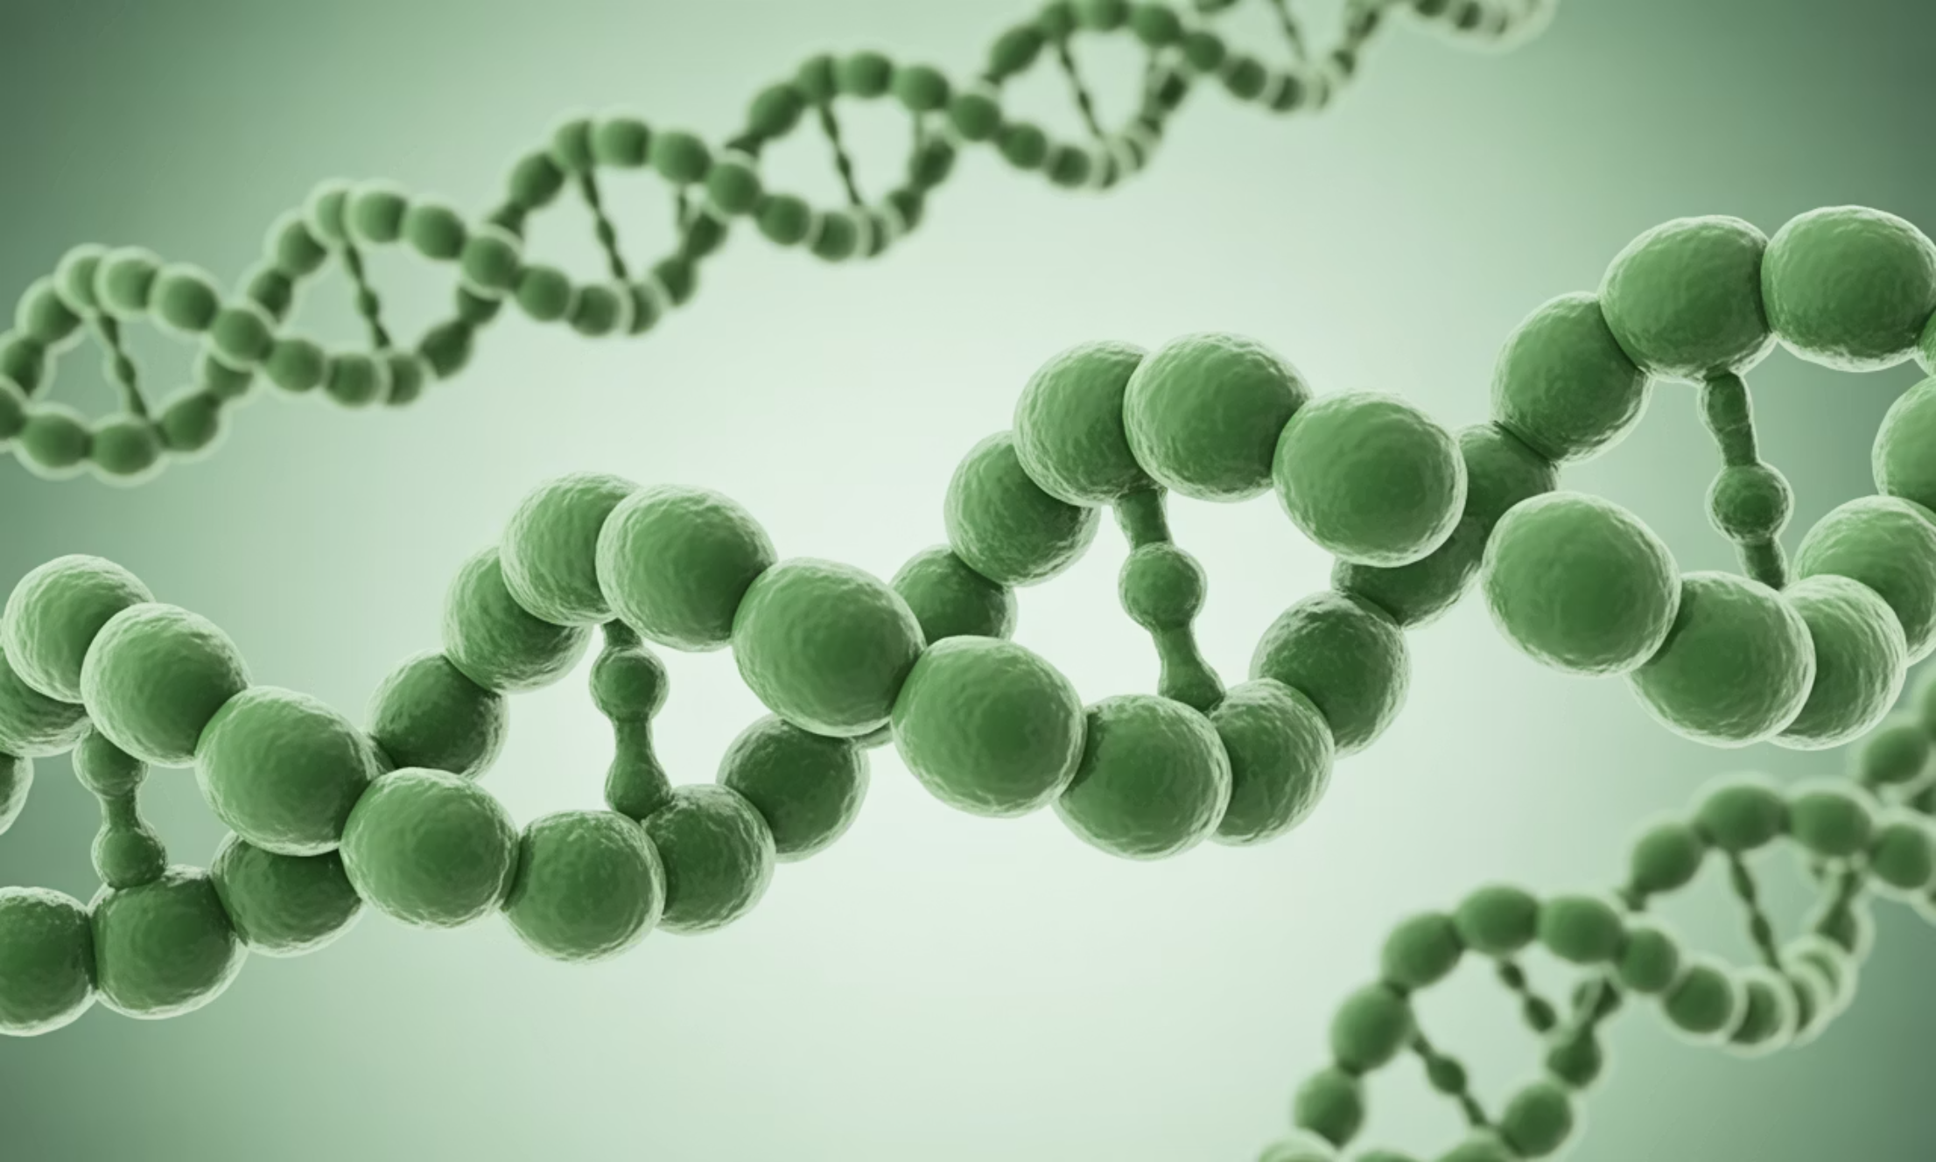


ARNt — ARN de Transfer
Rol și structură
ARNt are o structură secundară în formă de frunză de trifoi și acționează ca un adaptor molecular în translație.
Ex: codon ARNm AUG → anticodon ARNt UAC → aminoacid: Metionină
Poartă un aminoacid la capătul 3'
Conține un anticodon complementar codonului ARNm
Recunoaște codonul prin împerechere de baze

Slide 8
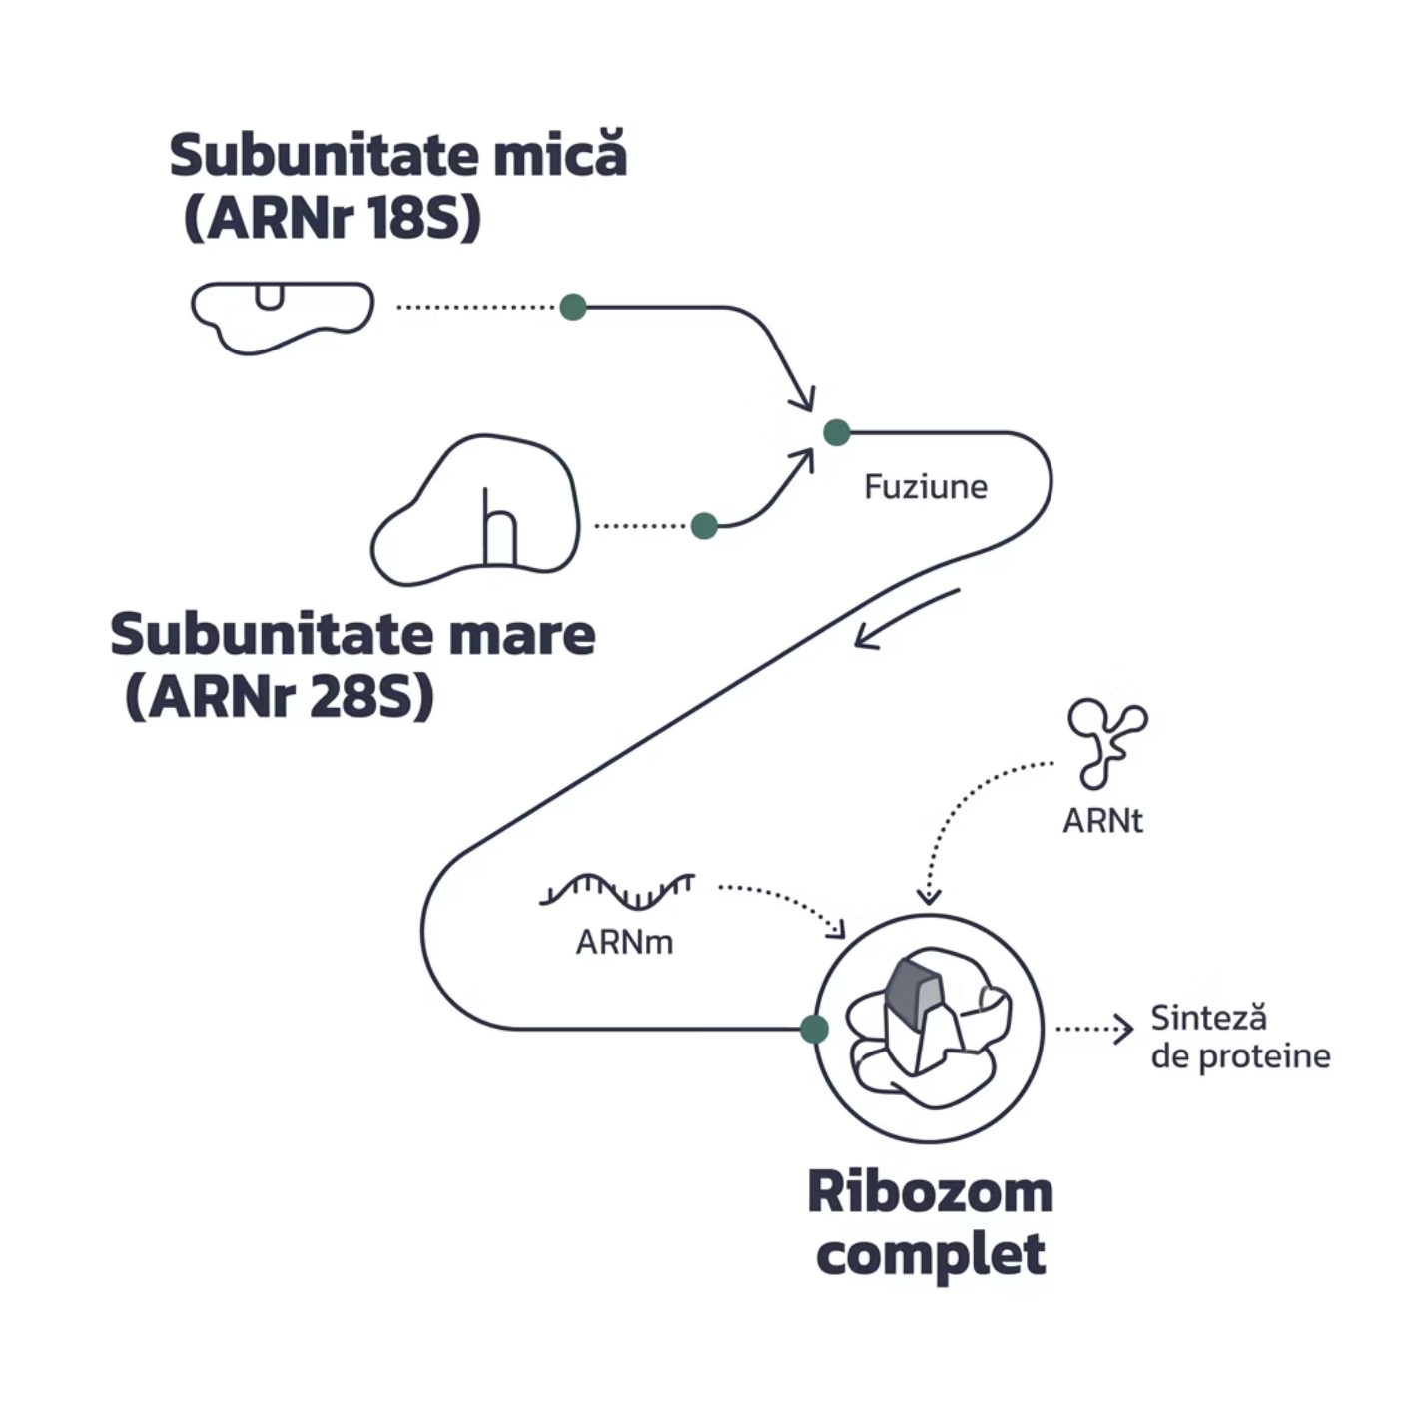

ARNr — ARN Ribozomal
Ce este ARNr?
ARNr reprezintă ~60% din masa unui ribozom și formează scheletul structural și catalitic al acestuia.
Subunitate mică
Subunitate mare
Recunoaște ARNm
Formează legătura peptidică

Slide 9




Aplicații ale ARN
Vaccinuri ARNm
Vaccinurile COVID-19 (Pfizer, Moderna) folosesc ARNm pentru a stimula răspunsul imun fără virus activ.
Terapii genice
ARN mic interferent (siRNA) poate bloca genele responsabile de boli genetice sau cancer.
Biotehnologie
ARN ghid (gRNA) este esențial în tehnologia CRISPR-Cas9 pentru editarea genomului.

Slide 10
Curiozități despre ARN
1
2
Lumea ARN
Ribozime
Oamenii de știință cred că ARN a existat înaintea ADN — prima moleculă a vieții pe Pământ!
Unele molecule de ARN acționează ca enzime (ribozime) — pot cataliza reacții chimice singure.
3
4
Viteza transcrierii
ARN viral
ARN polimeraza adaugă aproximativ 40–80 nucleotide/secundă în celulele umane.
Virusuri precum HIV și gripa au genomul format din ARN, nu din ADN.

Slide 11
Concluzii:
• ARN este esențial pentru funcționarea organismelor vii
• Are rol central în sinteza proteinelor
• Este mai simplu structural decât ADN (monocatenar)
• Există mai multe tipuri cu funcții diferite (ARNm, ARNt, ARNr)
• Este utilizat în medicină, biotehnologie și vaccinuri
• Studiul ARN contribuie la înțelegerea bolilor genetice

Slide 12
Bibliografie:
• Khan Academy – RNA and protein synthesis
https://www.khanacademy.org/science/ap-biology/gene-expression-and-regulation
• National Human Genome Research Institute – RNA
https://www.genome.gov/genetics-glossary/RNA
• Encyclopaedia Britannica – RNA
https://www.britannica.com/science/RNA
• Nature Education – RNA Functions
https://www.nature.com/scitable/topicpage/rna-functions-352/
• National Center for Biotechnology Information (NCBI)
https://www.ncbi.nlm.nih.gov
• MedlinePlus – RNA
https://medlineplus.gov/genetics/understanding/basics/rna/
• YourGenome (Wellcome Genome Campus) – What is RNA?
https://www.yourgenome.org/facts/what-is-rna
• HHMI BioInteractive – Central Dogma and RNA
https://www.biointeractive.org
• Learn Genetics (University of Utah) – RNA
https://learn.genetics.utah.edu

